Slide 1

Présentation du Site
Share’IT

Slide 2
Le Contexte
Le Besoin
Share’IT est une association qui lutte contre le gaspillage et accomplit des actions humanitaires et de solidarité .
Un site internet qui permet aux utilisateurs de se connecter et de publier des annonces et contacter d’autres utilisateurs concernant leurs articles
Le site doit être adapté sur les support smartphone et tablette

Slide 3
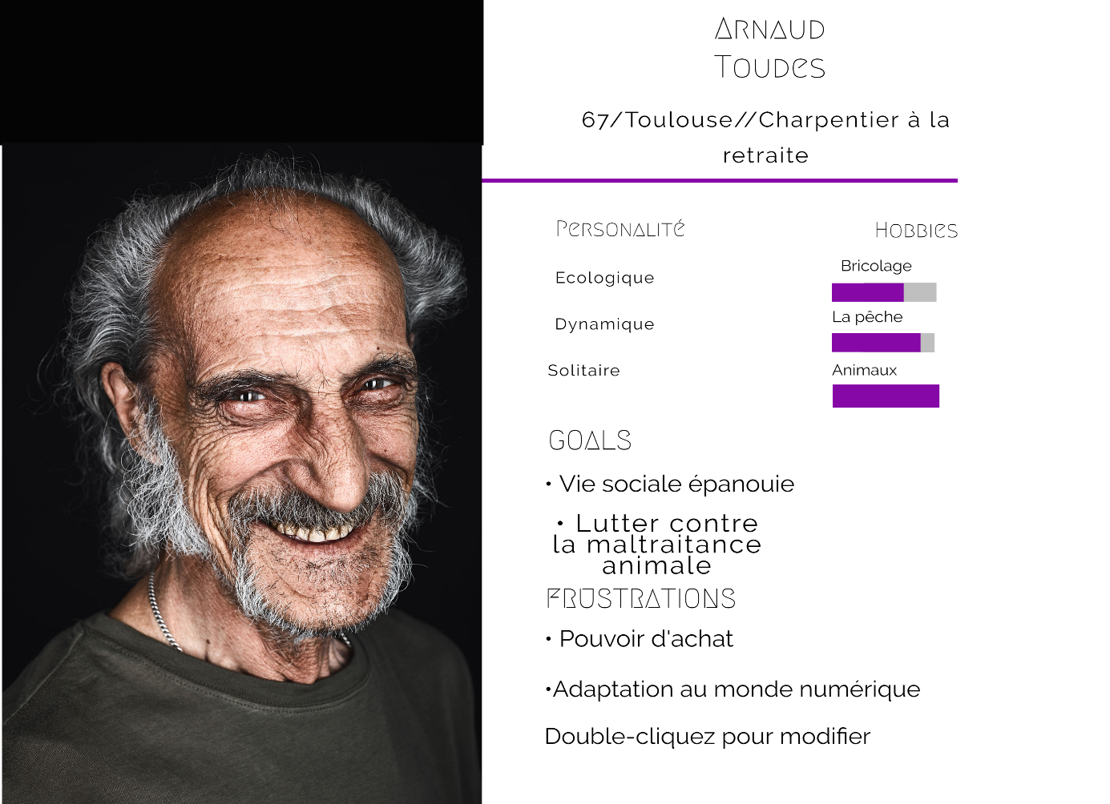

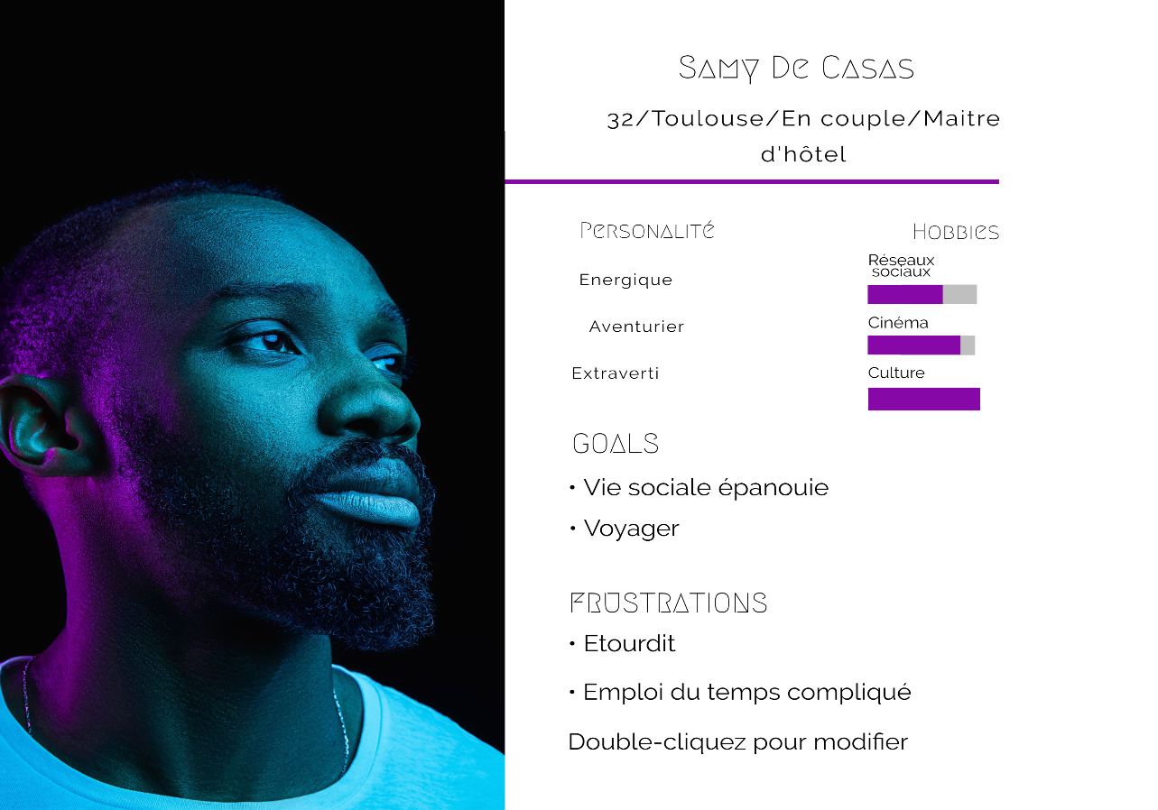
Les Cibles
Le site permet à des gens qui n’ont pas beaucoup de moyens de se procurer des objets dont ils ont besoin et le site facilite le partage entre les utilisateurs.
Voici donc quelques personas

Slide 4
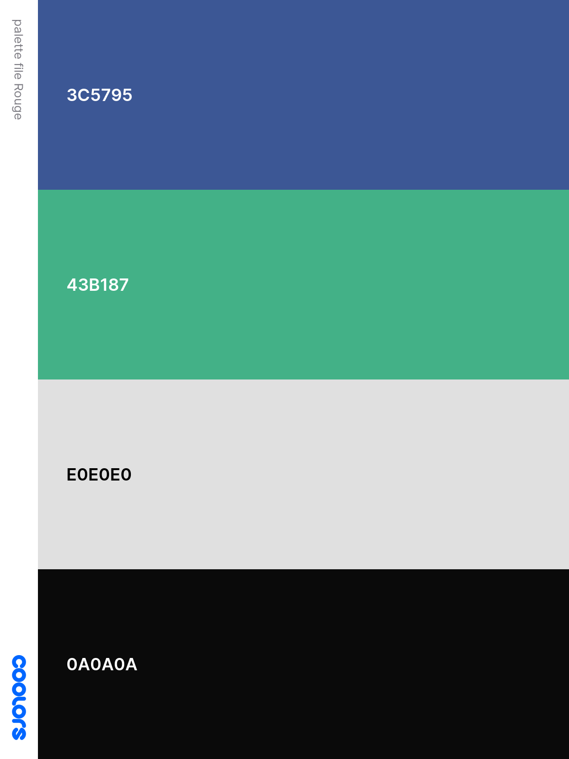
Graphisme et ergonomie
01
La charte graphique
La police à utiliser : Abril Fatface pour les Titres et calibri pour les paragraphes.
02
La palette de couleur
03
La charte éditoriale :
L’association est très proche de ses adhérents en gardant son respect ?On utilisera le vouvoiement dans la manière de communiquer aux utilisateurs

Slide 5
Calendrier du projet
Semaine 1.
Semaine 2.
Semaine 3-10
Semaine 11
semaine 12
Semaine 13-14
Rendez-vous client
Réalisation maquette
Lancement et exécution du projet
phase testing
Test Client & retouche
Livrable et Formation Client
Réalisation du cahier des charges

Slide 6
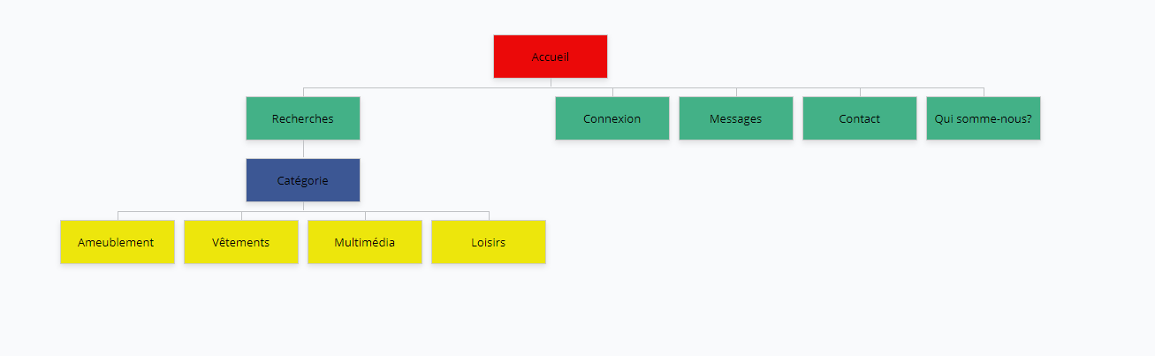
Arborescence de site

Slide 7
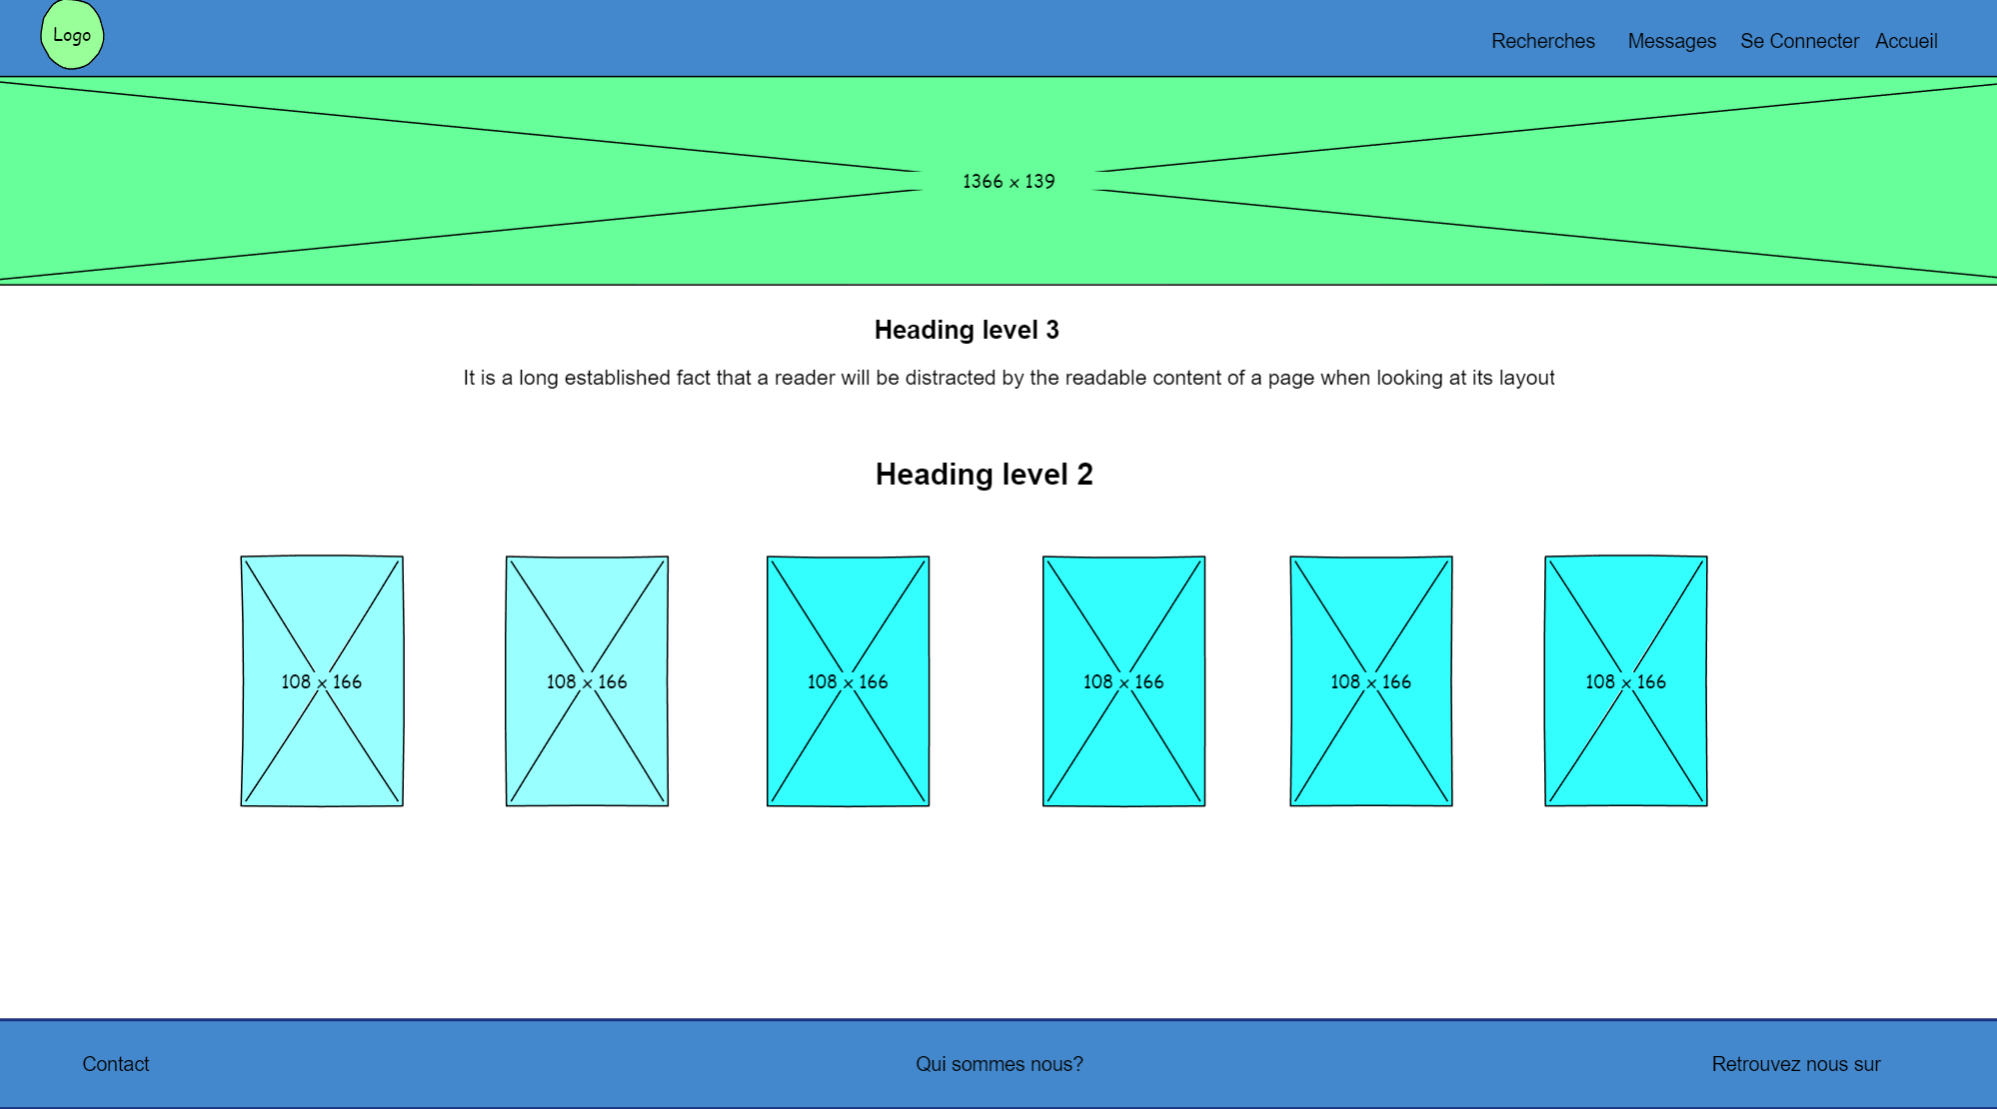
La Maquette de site

Slide 8
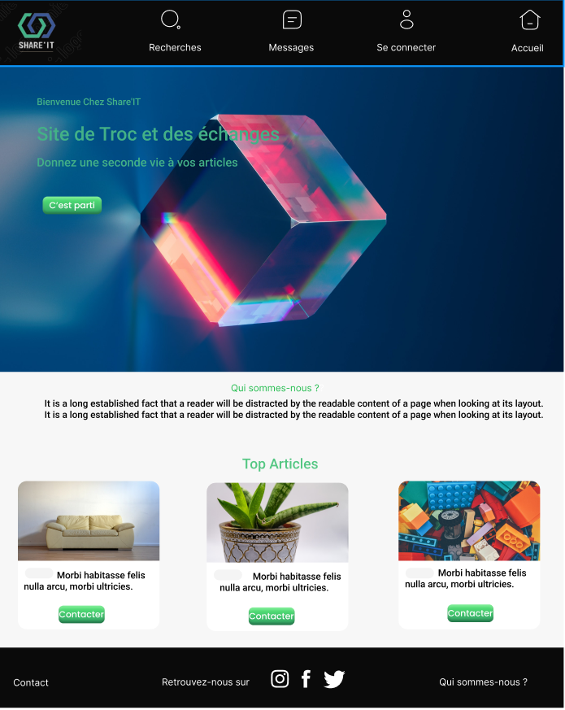
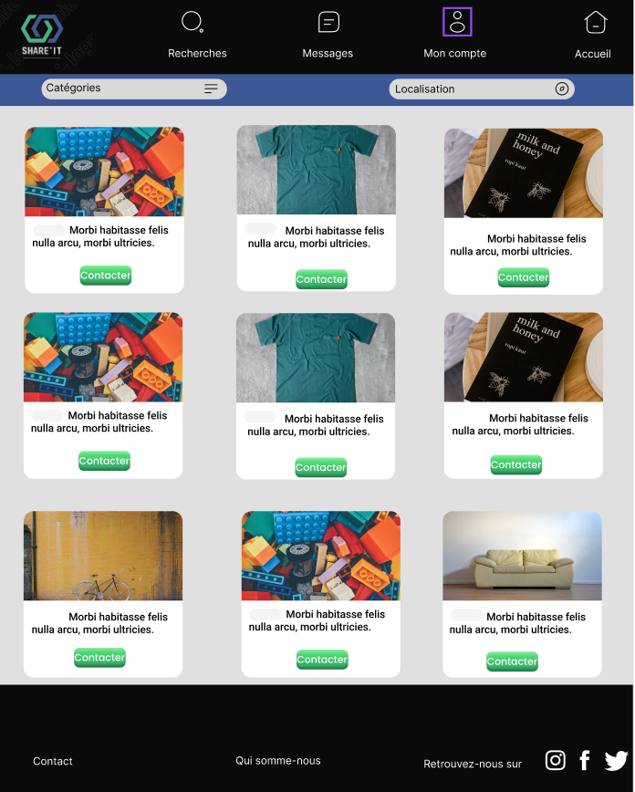

Slide 9
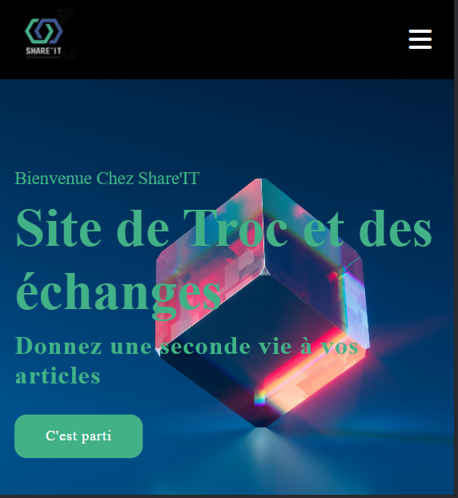
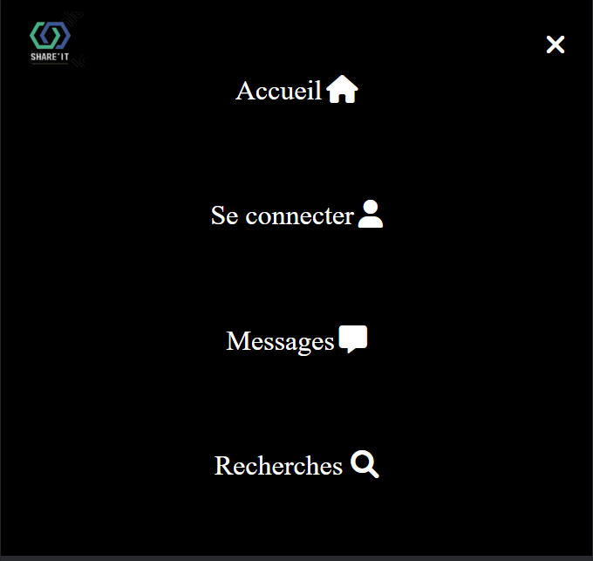

Slide 10
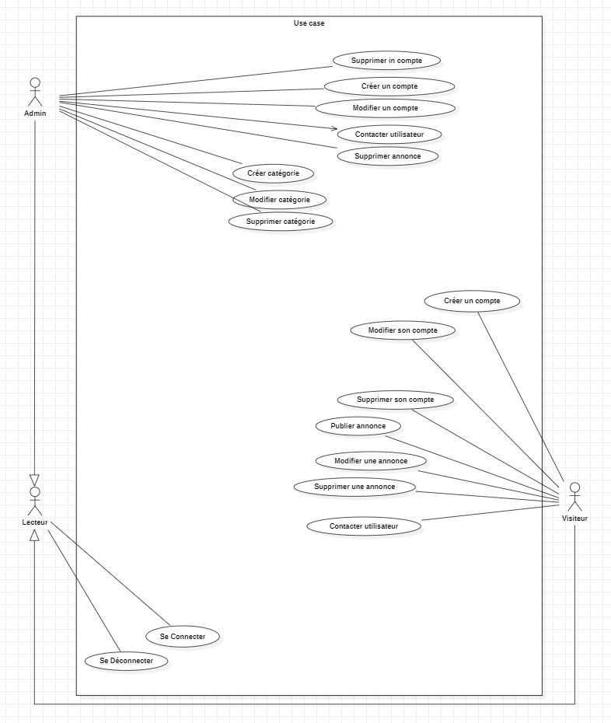
Diagramme :Use Case

Slide 11
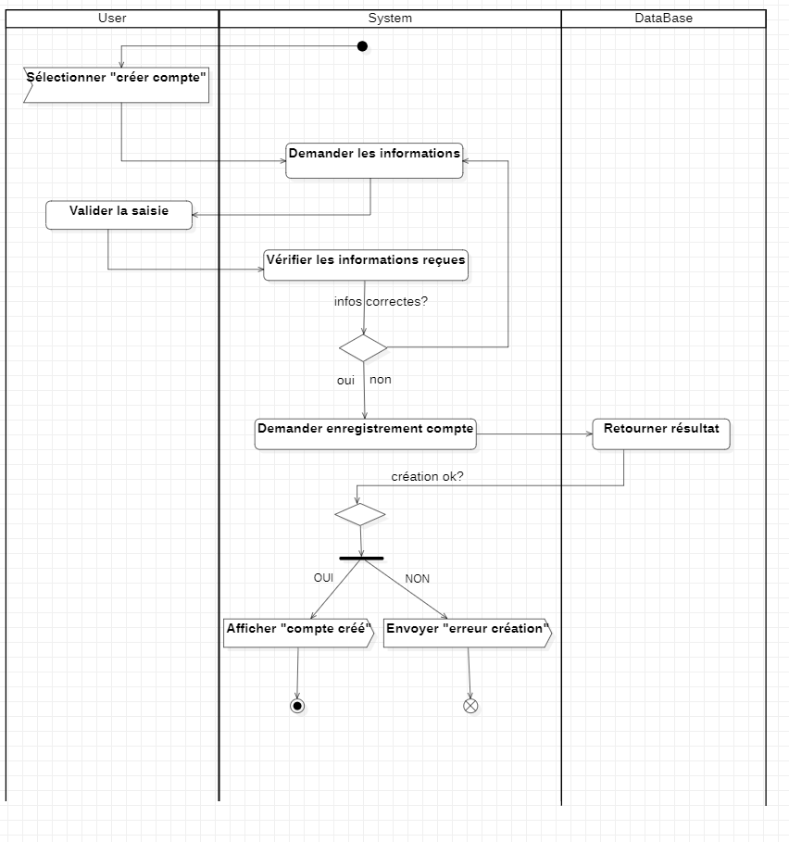
Diagramme d’activité

Slide 12
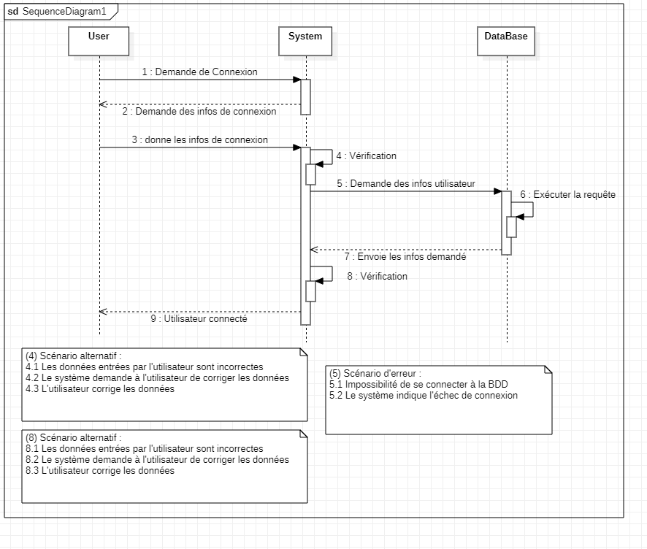
Diagramme de séquence

Slide 13
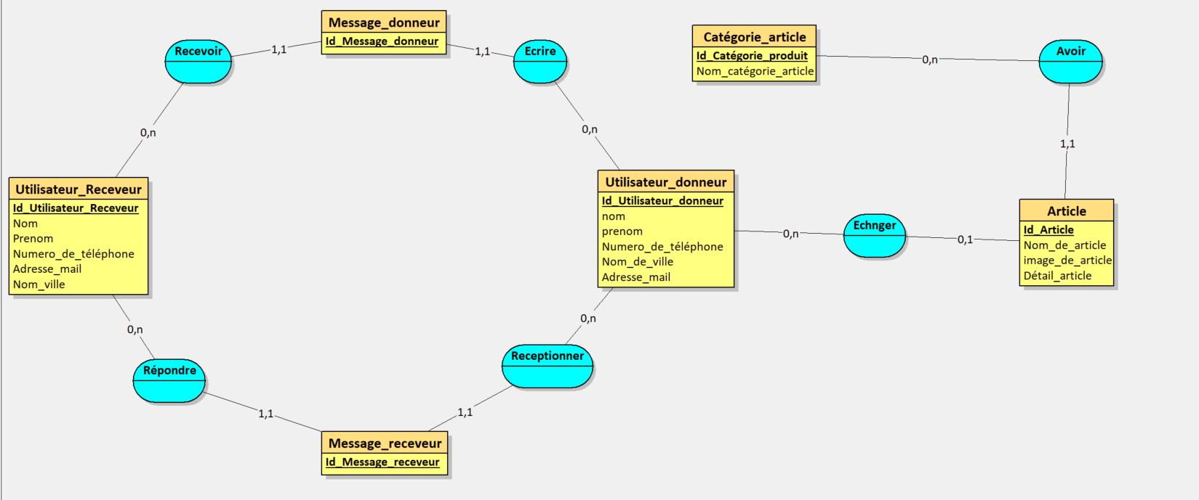
MCD

Slide 14
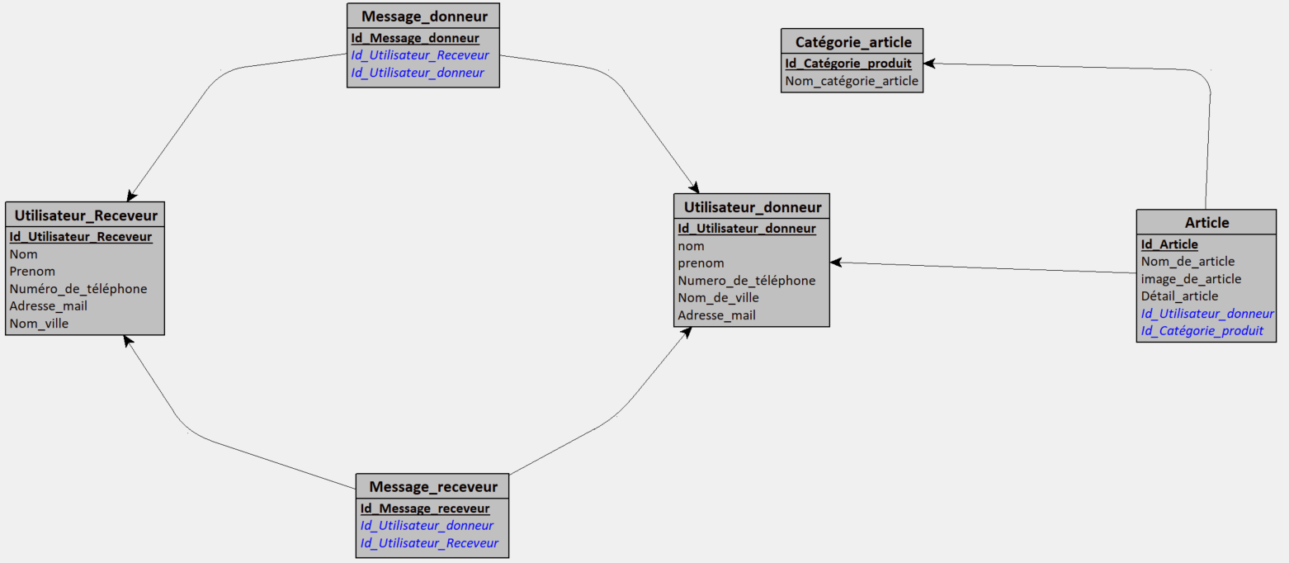
MLD

Slide 15
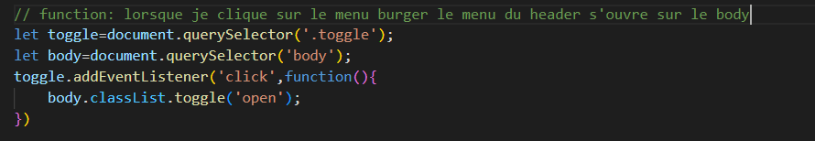
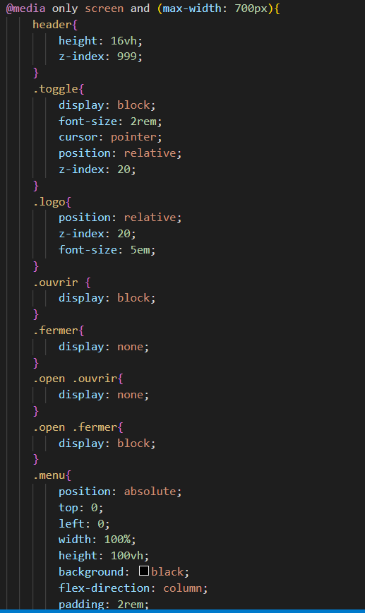
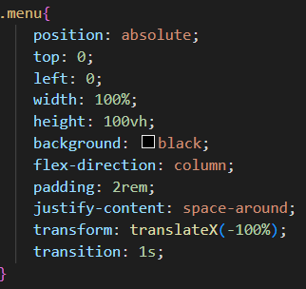
Code Menu version mobile

Slide 16
Merci !
To Be Continued …

